Slide 1

Des casinos à l’intelligence artificielle
Travail Encadré de Recherche
M1 M.A.S parcours Data Science

Slide 2
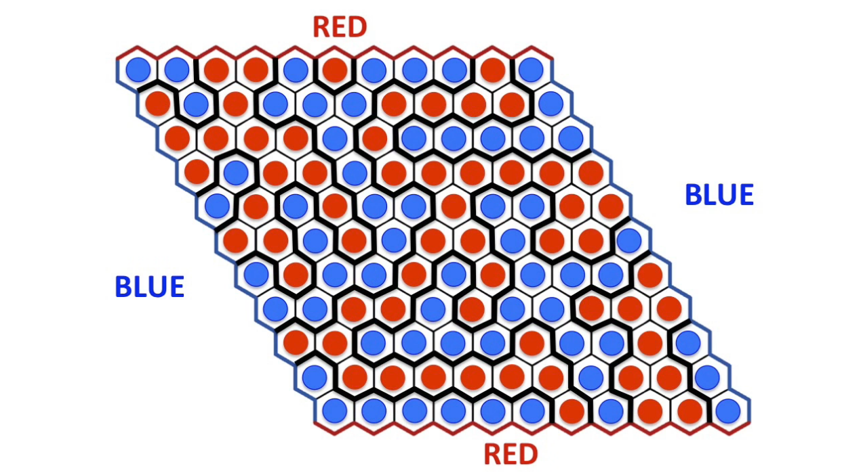
Preuve : impossibilité de match nul
Des casinos à l’intelligence artificielle
Travail Encadré de Recherche

Slide 3
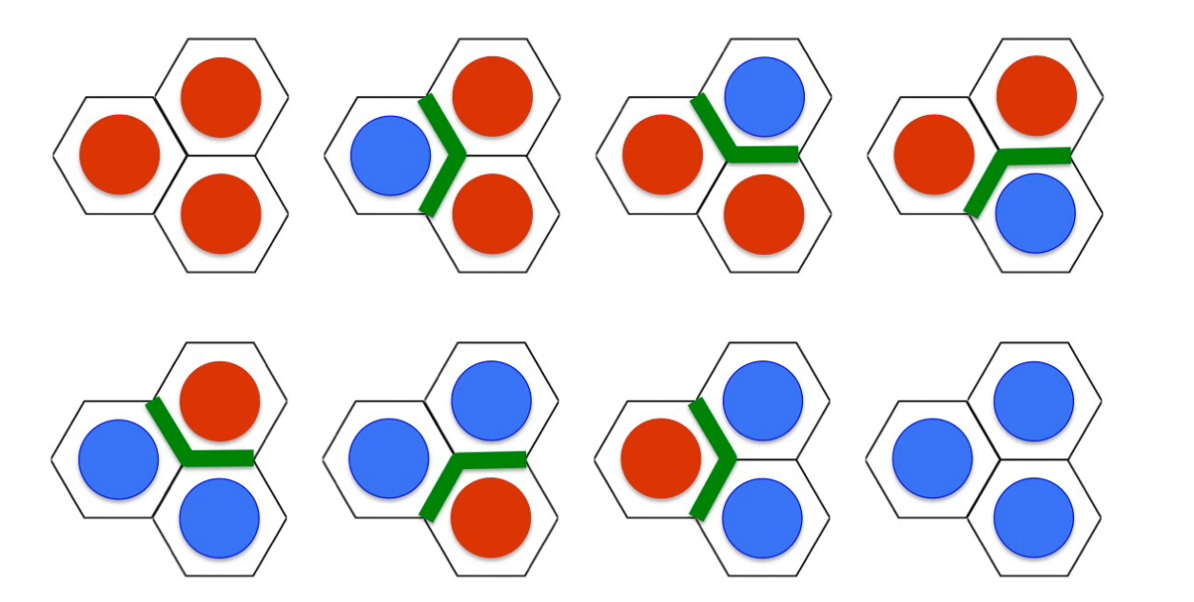
Preuve : impossibilité de match nul
Des casinos à l’intelligence artificielle
Travail Encadré de Recherche

Slide 4
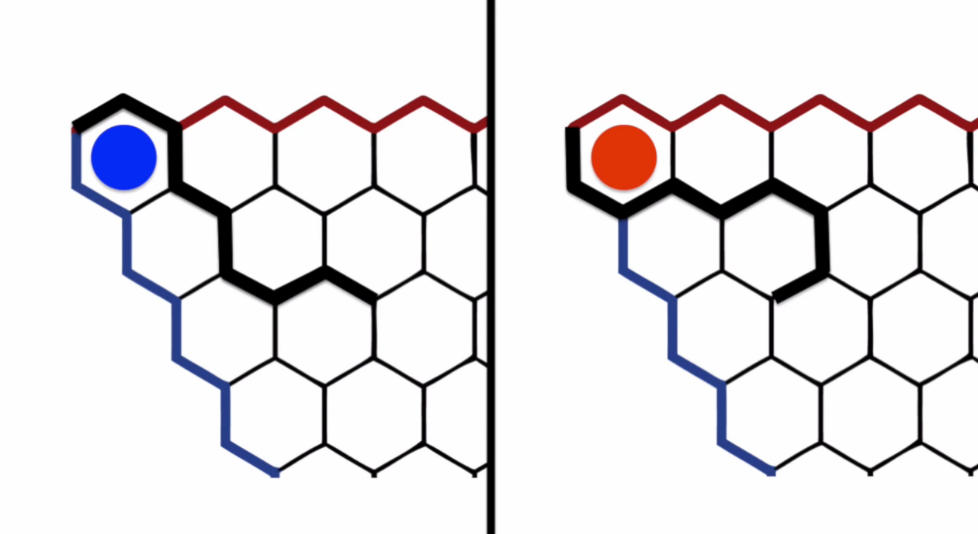
Preuve : impossibilité de match nul
Des casinos à l’intelligence artificielle
Travail Encadré de Recherche

Slide 5
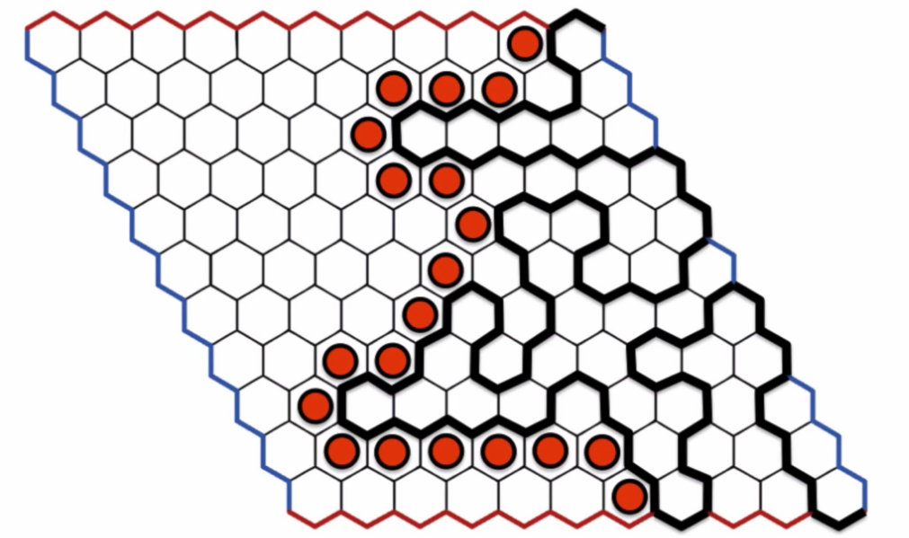
Preuve : impossibilité de match nul
Des casinos à l’intelligence artificielle
Travail Encadré de Recherche

Slide 6
Source images : The Joy Of Hex - YouTube

